Slide 1
YOU DON’T KNOW JS
타입과 문법, 스코프와 클로저
3주차
Part 2 – 스코프란 무엇인가, 렉시컬 스코프, 함수 vs 블록 스코프

Slide 2
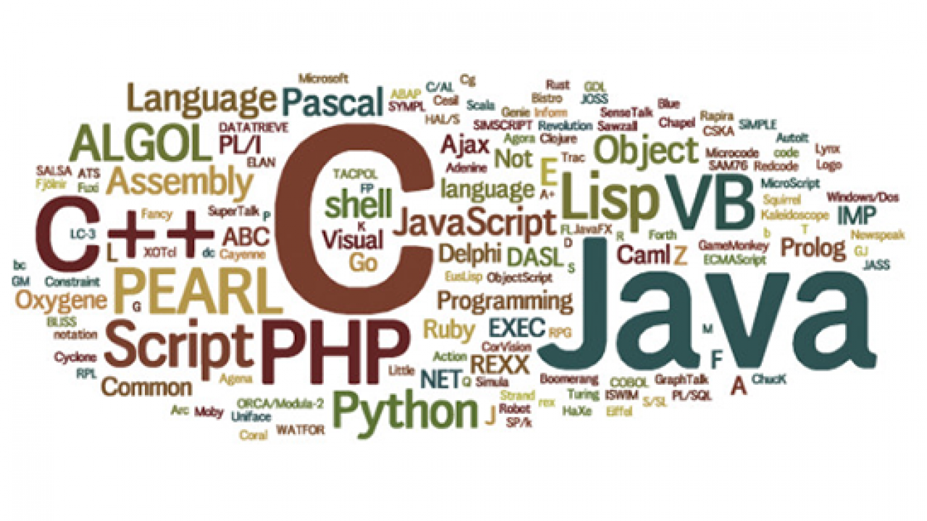
CH 01 스코프란 무엇인가 – 개요
프로그래밍 언어의 기본 패러다임 중 하나는 변수에 값을 저장하고 저장된 값을 가져다 쓰고 수정하는 것이다.

Slide 3

CH 01 스코프란 무엇인가 – 개요
변수는 어디에 살아있는가? 다른 말로 하면 변수는 어디에 저장되는가?
필요할 때 프로그램은 어떻게 변수를 찾는가?

Slide 4
CH 01 스코프란 무엇인가 – 개요
변수는 어디에 살아있는가? 다른 말로 하면 변수는 어디에 저장되는가?
필요할 때 프로그램은 어떻게 변수를 찾는가?
특정 장소에 변수를 저장하고 나중에 그 변수를 찾는 데는 잘 정의된 규칙이 필요하다는 점이며 이런 규칙을 스코프라고 한다.

Slide 5
CH 01 스코프란 무엇인가 – 컴파일러 이론
자바스크립트는 컴파일러 언어다.
자바스크립트 엔진은 전통적인 컴파일러 언어에서 컴파일러가 하는 일의 상당 부분을 세련된 방식으로 처리한다.
전통적인 컴파일러 언어의 처리 과정에서는 프로그램을 이루는 소스 코드가 실행되기 전에 3단계를 거치며, 이를 컴파일레이션(Compilation)이라고 한다.
토크나이징/
렉싱
파싱
코드 생성

Slide 6
CH 01 스코프란 무엇인가 – 컴파일러 이론
토크나이징(Tokenizing)/렉싱(Lexing)
문자열을 나누어 토큰이라는 의미있는 조각으로 나누는 과정이다.
토크나이징/렉싱은 토큰을 인식할 때 무상태 방식으로 하는지 상태 유지 방식으로 하는지에 따라 구분한다.
파싱(Parsing)
토큰 배열을 프로그램의 문법 구조를 반영하여 중첩 원소를 갖는 트리 형태로 바꾸는 과정이다.
파싱의 결과로 만들어진 트리를 AST(Abstract Syntax Tree, 추상 구문 트리)라 부른다.
코드 생성(Code-Generation)
AST를 컴퓨터에서 실행 코드로 바꾸는 과정이다.
언어에 따라 또는 목표하는 플랫폼에 따라 크게 달라진다.

Slide 7
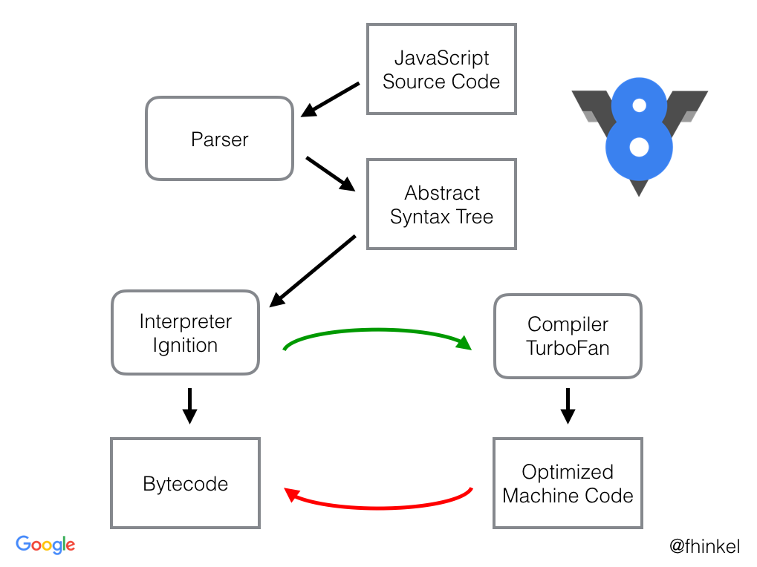
CH 01 스코프란 무엇인가 – 컴파일러 이론

Slide 8
CH 01 스코프란 무엇인가 – 스코프 이해하기
var a = 2;

Slide 9
CH 01 스코프란 무엇인가 – 스코프 이해하기
var a;
var a = 2;
a = 2;

Slide 10
CH 01 스코프란 무엇인가 – 스코프 이해하기
var a;
var a = 2;
a = 2;
컴파일러는 변수를 선언한다.
엔진이 스코프에서 변수를 찾고 변수가 있다면 값을 대입한다.

Slide 11
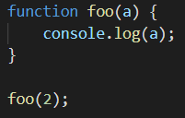
CH 01 스코프란 무엇인가 – 스코프 이해하기
컴파일러가 생성한 코드를 실행할 때 엔진은 변수 a가 선언된 적이 있는지 스코프에서 검색하며, 이때 엔진이 어떤 종류의 검색을 하느냐에 따라 검색 결과가 달라진다.
LHS(Left-Hand Side): 대입 연산자의 왼쪽에 있을 때 수행, 대입할 대상
RHS(Right-Hand Side): 대입 연산자의 오른쪽에 있을 때 수행, 대입한 값
1. foo() 함수를 호출하는 데 RHS 참조를 사용
2. 인수로 값 2를 함수로 넘겨줄 때, a에 대한 대입 연산을 위해 LHS 검색이 수행
3. 변수 a에 대한 RHS 참조 역시 수행되는데, 그 결괏값은 console.log() 함수에 전달
4. console 객체를 RHS 검색하여 log 메서드가 있는지 확인
5. log()의 내부에는 인자가 있을 것이고, 첫 번째 인자를 LHS 검색으로 찾아 2를 대입

Slide 12
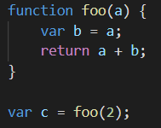
CH 01 스코프란 무엇인가 – 스코프 이해하기
컴파일러가 생성한 코드를 실행할 때 엔진은 변수 a가 선언된 적이 있는지 스코프에서 검색하며, 이때 엔진이 어떤 종류의 검색을 하느냐에 따라 검색 결과가 달라진다.
LHS(Left-Hand Side): 대입 연산자의 왼쪽에 있을 때 수행, 대입할 대상
RHS(Right-Hand Side): 대입 연산자의 오른쪽에 있을 때 수행, 대입한 값

Slide 13
CH 01 스코프란 무엇인가 – 스코프 이해하기
컴파일러가 생성한 코드를 실행할 때 엔진은 변수 a가 선언된 적이 있는지 스코프에서 검색하며, 이때 엔진이 어떤 종류의 검색을 하느냐에 따라 검색 결과가 달라진다.
LHS(Left-Hand Side): 대입 연산자의 왼쪽에 있을 때 수행, 대입할 대상
RHS(Right-Hand Side): 대입 연산자의 오른쪽에 있을 때 수행, 대입한 값
LHS: `c = …`, `a = 2`(암시적 인자 대입), `b = …`
RHS: `foo(2)`, `= a;`, `a …`, `b …`

Slide 14
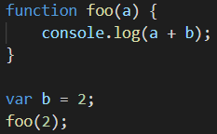
CH 01 스코프란 무엇인가 – 중첩 스코프
스코프는 다른 스코프 안에 중첩될 수 있다.
대상 변수를 현재 스코프에서 발견하지 못하면 엔진은 다음 바깥의 스코프로 넘어가는 식으로 변수를 찾거나 글로벌 스코프라 부르는 가장 바깥 스코프에 도달할 때까지 계속한다.
b에 대한 RHS 참조를 foo의 바깥 스코프, 글로벌 스코프에서 찾는다.

Slide 15
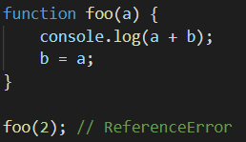

CH 01 스코프란 무엇인가 – 오류
두 종류의 검색 방식은 변수가 아직 선언되지 않았을 때 서로 다르게 동작한다.
RHS 검색이 중첩 스코프 안 어디에서도 변수를 참지 못하면 엔진이 ReferenceError를 발생시킨다.
함수가 아닌 값을 함수처럼 실행하거나. null이나 undefined 값을 참조할 때 엔진은 TypeError를 발생시킨다.

Slide 16
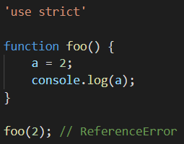
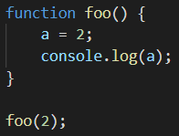
CH 01 스코프란 무엇인가 – 오류
두 종류의 검색 방식은 변수가 아직 선언되지 않았을 때 서로 다르게 동작한다.
엔진이 LHS 검색을 수행하여 변수를 찾지 못하고 최상위 층에 도착할 때 글로벌 스코프는 엔진이 검색하는 이름을 가진 새로운 변수를 생성해서 엔진에게 넘겨준다.
Strict Mode에서는 글로벌 스코프는 변수를 생성하지 않아서 LHS 검색은 ReferenceError를 발생시킨다.

Slide 17
CH 02 렉시컬 스코프 – 렉스 타임
렉싱 처리 과정에서는 소스 코드 문자열을 분석하여 상태 유지 파싱의 결과로 생성된 토큰에 의미를 부여한다.
렉시컬 스코프는 렉싱 타임에 정의되는 스코프다.
코드를 짤 때 변수와 스코프 블록을 어디서 작성하는가에 기초해서 렉서(lexer)가 코드를 처리할 때 확정된다.

Slide 18
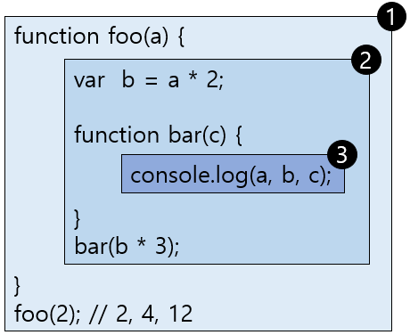
CH 02 렉시컬 스코프 – 렉스 타임
1. 버블 1은 글로벌 스코프를 감싸고 있고, 해당 스코프 안에는 오직 하나의 확인자(foo)만 있다.
2. 버블 2는 foo의 스코프를 감싸고 있고, 해당 스코프는 3개의 확인자(a, bar, b)를 포함한다.
3. 버블 3은 bar의 스코프를 감싸고 있고, 해당 스코프는 하나의 확인자(c)만을 포함한다.
어떤 함수의 버블도 동시에 다른 두 스코프 버블 안에 존재할 수 없다

Slide 19
CH 02 렉시컬 스코프 – 렉스 타임
엔진은 스코프 버블의 구조와 상대적 위치를 통해 어디를 검색해야 확인자를 찾을 수 있는지 안다.
스코프는 목표와 일치하는 대상을 찾는 즉시 검색을 중단한다.
여러 중첩 스코프 층에 걸쳐 같은 확인자 이름을 정의할 수 있으며, 이를 섀도잉(shadowing)이라 한다.
섀도잉과 상관없이 스코프 검색은 항상 실행 시점에서 가장 안쪽 스코프에서 시작하여 최초 목표와 일치하는 대상을 찾으면 멈추고, 그전까지는 바깥/위로 올라가면서 수행한다.
어떤 함수가 어디서 또는 어떻게 호출되는지에 상관없이 함수의 렉시컬 스코프는 함수가 선언된 위치에 따라 정의된다.

Slide 20
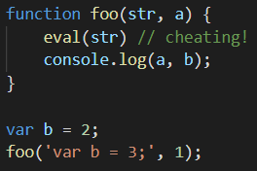
CH 02 렉시컬 스코프 – 렉시컬 속이기
자바스크립트에서 렉시컬 스코프를 속일 수 있는 두 가지 방법이 있지만, 성능을 떨어뜨리기 때문에 두 방법 모두 코드 작성할 때 권장하지 않는다.
eval
eval() 함수는 문자열을 인자로 받아들여 실행 시점에 문자열의 내용을 코드의 일부분 처럼 처리한다.
즉, 처음 작성한 코드에 프로그램에서 생성한 코드를 집어넣어 마치 처음 작성될 때부터 있던 것처럼 실행한다.

Slide 21
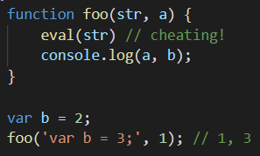
CH 02 렉시컬 스코프 – 렉시컬 속이기
자바스크립트에서 렉시컬 스코프를 속일 수 있는 두 가지 방법이 있지만, 성능을 떨어뜨리기 때문에 두 방법 모두 코드 작성할 때 권장하지 않는다.
eval
eval() 함수는 문자열을 인자로 받아들여 실행 시점에 문자열의 내용을 코드의 일부분 처럼 처리한다.
즉, 처음 작성한 코드에 프로그램에서 생성한 코드를 집어넣어 마치 처음 작성될 때부터 있던 것처럼 실행한다.
console.log()가 호출될 때 a와 b 모두 foo()의 스코프에서 찾을 수 있으므로 바깥의 b는 아예 찾지도 않는다.

Slide 22
CH 02 렉시컬 스코프 – 렉시컬 속이기
with
with는 일반적으로 한 객체의 여러 속성을 참조할 때 객체 참조를 매번 반복하지 않기 위해 사용하는 일종의 속기법이라 할 수 있다.
with 문은 속성을 가진 객체를 받아 마치 하나의 독립된 렉시컬 스코프처럼 취급한다.
하지만, with 블록 안에서 일반적인 var 선언문이 수행될 경우 선언된 변수는 with 블록이 아니라 with를 포함하는 함수의 스코프에 속한다.
eval()은 인자로 받은 코드 문자열에 하나 이상의 선언문이 있을 경우 이미 존재하는 렉시컬 스코프를 수정할 수 있지만, with 문은 넘겨진 객체를 가지고 난데없이 사실상 하나의 새로운 렉시컬 스코프를 생성한다.
eval()과 with의 사용은 권장하지 않을 뿐만 아니라 Strict Mode에서는 이 둘 모두 사용이 제한된다.
with는 명시적으로 사용이 금지되었고, eval()은 핵심 기능은 남았지만 간접적이고 위험한 사용 방식은 금지되었다.

Slide 23
CH 02 렉시컬 스코프 – 렉시컬 속이기
성능
자바스크립트 엔진은 컴파일레이션 단계에서 상당수의 최적화 작업을 진행한다.
이 최적화의 일부분이 하는 핵심 작업은 렉싱된 코드를 분석하여 모든 변수와 함수 선언문이 어디에 있는지 파악하고 실행 과정에서 확인자 검색을 더 빠르게 하는 것이다.
eval()이나 with가 코드에 있다면 엔진은 미리 확인해둔 확인자의 위치가 틀릴 수도 있다고 가정해야 한다.
eval()이나 with가 코드에 있다면 대다수 최적화가 의미 없어져서 아무런 최적화도 하지 않은 것이나 마찬가지가 되어 버린다.
따라서 단순히 코드 어딘가에서 eval()이나 with를 사용했다는 사실 하나만으로 그 코드는 거의 확실히 더 느리게 동작할 것이다.

Slide 24
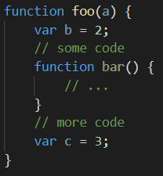
CH 03 함수 vs 블록 스코프 – 함수 기반 스코프
각각의 선언된 함수는 저마다의 버블을 생성하지만 다른 어떤 자료 구조도 자체적인 스코프를 생성하지 않는다.
스코프 안에 있는 모든 변수와 함수는 그 스코프 버블에 속한다.

Slide 25
CH 03 함수 vs 블록 스코프 – 함수 기반 스코프
각각의 선언된 함수는 저마다의 버블을 생성하지만 다른 어떤 자료 구조도 자체적인 스코프를 생성하지 않는다.
스코프 안에 있는 모든 변수와 함수는 그 스코프 버블에 속한다.
글로벌 스코프: foo
foo 스코프: a, b, c, bar
bar 스코프: …

Slide 26
CH 03 함수 vs 블록 스코프 – 함수 기반 스코프
각각의 선언된 함수는 저마다의 버블을 생성하지만 다른 어떤 자료 구조도 자체적인 스코프를 생성하지 않는다.
스코프 안에 있는 모든 변수와 함수는 그 스코프 버블에 속한다.
글로벌 스코프: foo
foo 스코프: a, b, c, bar
bar 스코프: …
함수 스코프는 모든 변수가 함수에 속하고 함수 전체에 걸쳐 사용되며 재사용된다는 개념을 확고하게 한다.

Slide 27
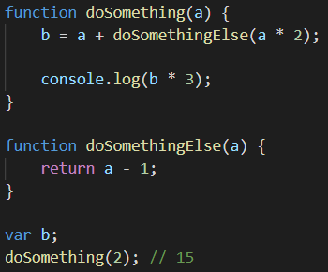
CH 03 함수 vs 블록 스코프 – 일반 스코프에 숨기
스코프를 이용해 숨기는 방식은 소프트웨어 디자인 원칙인 최소 권한의 원칙과 관련이 있다.
이 원칙은 모듈/객체의 API와 같은 소프트웨어를 설계할 때 필요한 것만 최소한으로 남기고 나머지는 숨겨야 한다는 것이다.
변수 b와 doSomethingElse()에 접근할 수 있도록 내버려 두는 것은 불필요할 뿐 아니라 위험할 수도 있다.

Slide 28
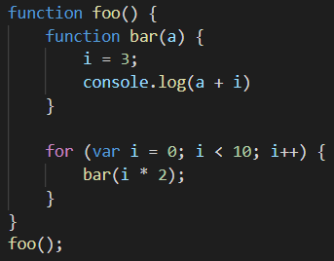
CH 03 함수 vs 블록 스코프 – 일반 스코프에 숨기
변수와 함수를 스코프 안에 숨기는 것의 또 다른 장점은 같은 이름을 가졌지만 다른 용도를 가진 두 확인자가 충돌하는 것을 피할 수 있다는 점이다.

Slide 29
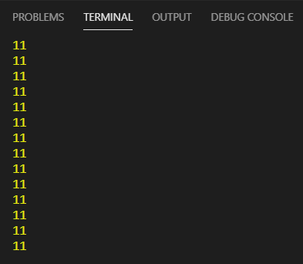
CH 03 함수 vs 블록 스코프 – 일반 스코프에 숨기
변수와 함수를 스코프 안에 숨기는 것의 또 다른 장점은 같은 이름을 가졌지만 다른 용도를 가진 두 확인자가 충돌하는 것을 피할 수 있다는 점이다.
무한 반복!

Slide 30
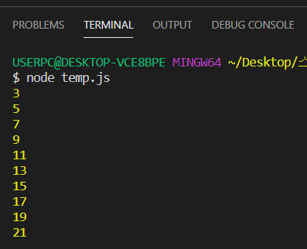
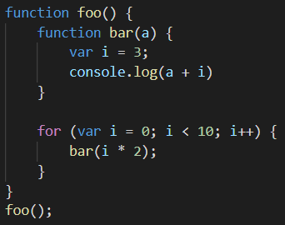
CH 03 함수 vs 블록 스코프 – 일반 스코프에 숨기
변수와 함수를 스코프 안에 숨기는 것의 또 다른 장점은 같은 이름을 가졌지만 다른 용도를 가진 두 확인자가 충돌하는 것을 피할 수 있다는 점이다.
코딩하다 보면 같은 확인자 이름을 자연스럽게 사용하게 되므로 스코프를 이용해서 내부에 선언문을 숨기는 것이 좋은 선택지이다.

Slide 31
CH 03 함수 vs 블록 스코프 – 일반 스코프에 숨기
현대적인 충돌 방지 옵션으로는 다양한 의존성 관리자를 이용한 모듈 접근법이 있다.
이 도구를 사용하면 어떤 라이브러리도 확인자를 글로벌 스코프에 추가할 필요 없이, 특정 스코프로부터 의존성 관리자를 이용한 다양한 명시적인 방법으로 확인자를 가져와 사용할 수 있다.
이런 도구의 사용이 꼭 렉시컬 스코프 규칙에서 벗어날 수 있는 것이 아니다.
의존성 관리자는 그저 모든 확인자가 공유 스코프에 노출되는 것을 방지하고, 우발적인 스코프 충돌을 예방하기 위해 충돌 위험이 없는 비공개 스코프에 확인자를 보관한다.

Slide 32
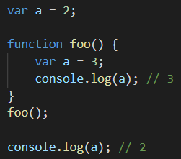
CH 03 함수 vs 블록 스코프 – 스코프 역할을 하는 함수
foo()라는 이름의 함수를 선언하는 것은, foo라는 확인자 이름으로 둘러싸인 스코프를 오염시킨다는 의미다. 또한 그 함수를 직업 이름으로 호출해야만 실제 감싼 코드를 실행할 수 있다. 함수를 이름 없이 선언하고 자동으로 실행된다면 더 이상적일 것이다.

Slide 33
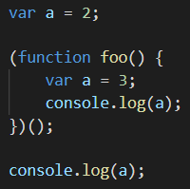
CH 03 함수 vs 블록 스코프 – 스코프 역할을 하는 함수
위의 코드에서 함수는 보통의 선언문이 아니라 함수 표현식으로 취급된다. 마지막에 ()를 붙이면 함수를 실행할 수 있으며, 이를 즉시 호출 함수 표현식(Immediately Invoked Function Expression, IIFE)이라고 한다.

Slide 34
CH 03 함수 vs 블록 스코프 – 스코프 역할을 하는 블록
확인자 이름이 없는 표현식을 익명 함수 표현식이라 부른다.
많은 라이브러리와 도구가 이 자바스크립트 특유의 표현법을 권장하나, 몇 가지 기억해야 할 단점이 있다.
익명 함수는 스택 추적 시 표시할 이름이 없어서 디버깅이 더 어려울 수 있다.
이름은 보통 쉽게 이해하고 읽을 수 있는 코드 작성에 도움이 되는데, 익명 함수는 이런 이름을 생략한다. 기능을 잘 나타내는 이름은 해당 코드를 그 자체로 설명하는 데 도움이 된다.
함수 표현식에 이름을 사용하면 특별한 부작용 없이 상당히 효과적으로 앞의 단점을 해결할 수 있다. 따라서 함수 표현식을 사용할 때 이름을 항상 쓰는 것이 가장 좋다.

Slide 35

CH 03 함수 vs 블록 스코프 – 스코프 역할을 하는 함수
자바스크립트를 제외하고도 많은 언어가 블록 스코프를 지원한다.
블록 스코프는 앞서 언급한 최소 권한 노출의 원칙을 확장하여 정보를 함수 안에 숨기고, 나아가 정보를 코드 블록안에 숨기기 위한 도구다.
블록 스코프를 사용한다면 변수 i는 오직 for 반복문 안에서만 사용할 수 있고, 이외 함수 어느 곳에서 접근하더라도 오류가 발생할 것이다.
이는 변수가 혼란스럽고 유지 보수하기 어려운 방식으로 재사용되지 않도록 막는다.
하지만 외견상으로 자바스크립트는 블록 스코프를 지원하지 않는다.

Slide 36
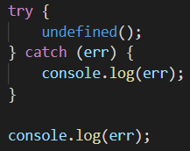
CH 03 함수 vs 블록 스코프 – 스코프 역할을 하는 함수
with
with는 지양해야 할 구조이긴 하지만 블록 스코프의 형태를 보여주는 한 예로, with 문 안에서 생성된 객체는 바깥 스코프에 영향 주는 일 없이 with 문이 끝날 때까지만 존재한다.
try/catch
자바스크립트 ES3에서 try/catch 문 중 catch 부분에서 선언된 변수는 catch 블록 스코프에 속한다.

Slide 37
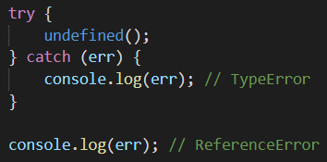
CH 03 함수 vs 블록 스코프 – 스코프 역할을 하는 함수
with
with는 지양해야 할 구조이긴 하지만 블록 스코프의 형태를 보여주는 한 예로, with 문 안에서 생성된 객체는 바깥 스코프에 영향 주는 일 없이 with 문이 끝날 때까지만 존재한다.
try/catch
자바스크립트 ES3에서 try/catch 문 중 catch 부분에서 선언된 변수는 catch 블록 스코프에 속한다.
변수 err는 오직 catch 문 안에만 존재하므로 다른 곳에서 참조하면 오류가 발생한다.

Slide 38
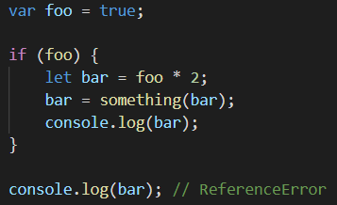
CH 03 함수 vs 블록 스코프 – 스코프 역할을 하는 함수
let
ES6에서 소개된 변수를 선언하는 방식으로, 블록 스코프를 가진다.
let을 이용해 변수를 현재 블록에 붙이는 것은 약간 비명시적이다. 코드를 작성하다 보면 블록이 왔다 갔다 하고 다른 블록으로 감싸기도 하는데, 이럴 때 주의하지 않으면 변수가 어느 블록 스코프에 속한 것인지 착각하기 쉽다.

Slide 39
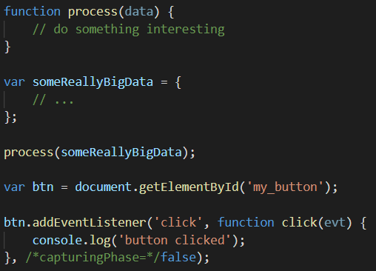
CH 03 함수 vs 블록 스코프 – 스코프 역할을 하는 함수
가비지 컬렉션(Garbage Collection)
블록 스코프가 유용한 또 다른 이유는 메모리를 회수하기 위하기 위한 클로저나 가비지 콜렉션과 관련 있다.

Slide 40
CH 03 함수 vs 블록 스코프 – 스코프 역할을 하는 함수
가비지 컬렉션(Garbage Collection)
블록 스코프가 유용한 또 다른 이유는 메모리를 회수하기 위하기 위한 클로저나 가비지 콜렉션과 관련 있다.
클릭을 처리하는 click 함수는 someReallyBigData 변수가 전혀 필요 없다. 따라서 process()가 실행된 후 많은 메모리를 먹는 자료 구조인 someReallyBigData는 수거할 수도 있다. 하지만 click 함수가 해당 스코프 전체의 클로저를 가지고 있기 때문에 자바스크립트 엔진은 그 데이터를 남겨둔다.

Slide 41
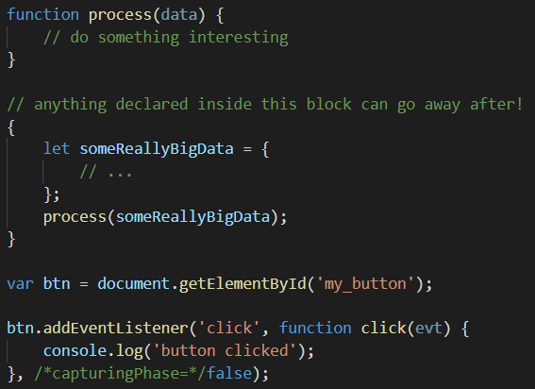
CH 03 함수 vs 블록 스코프 – 스코프 역할을 하는 함수
가비지 컬렉션(Garbage Collection)
블록 스코프가 유용한 또 다른 이유는 메모리를 회수하기 위하기 위한 클로저나 가비지 콜렉션과 관련 있다.

Slide 42
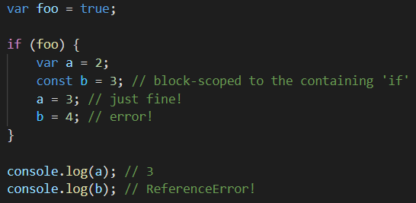
CH 03 함수 vs 블록 스코프 – 스코프 역할을 하는 함수
const
ES6에서 소개된 변수를 선언하는 방식으로, 블록 스코프를 가지며 선언된 값은 고정된다.
선언된 후 const의 값을 변경하려고 하면 오류가 발생한다.

Slide 43
정리 – 스코프란 무엇인가
스코프란 어디서 어떻게 변수를 찾는가를 결정하는 규칙의 집합
LHS: 변수에 값을 대입
RHS: 변수의 값을 얻어옴
LHS 참조는 대입 연산 과정에서 발생
= 연산자를 사용하거나, 함수의 인자로 넘겨줄 때 발생
엔진은 `var a = 2;`와 같은 구문을 독립된 두 단계로 나눔
`var a`는 변수 a를 해당 스코프에 선언, 이 단계는 코드 실행 전에 처음부터 수행
`a = 2`는 변수 a를 찾아 값을 대입
LHS와 RHS 참조 검색은 모두 현재 실행 중인 스코프에서 시작하며 상위 스코프로 넘어가며 확인자를 찾고 글로벌 스코프에 이르면 작업을 중단
RHS 참조가 대상을 찾지 못하면 ReferenceError가 발생하며, LHS 참조가 대상을 찾지 못하면 자동적, 암시적으로 글로벌 스코프에 같은 이름의 새로운 변수가 생성

Slide 44
정리 – 렉시컬 스코프
렉시컬 스코프란 프로그래머가 코드를 작성할 때 함수를 어디에 선언하는 지에 따라 정의되는 스코프
자바스크립트에는 렉시컬 스코프를 속이는 두 가지 방식: eval(), with
eval()은 하나 이상의 선언문을 포함하는 코드 문자열을 해석하여 렉시컬 스코프가 있다면 런타임에 이를 수정
with는 객체 참조를 하나의 스코프로, 속성을 확인자로 간주하여 런타임에 새로운 렉시컬 스코프를 생성
eval()과 with는 엔진이 컴파일 단계에서 수행한 스코프 검색과 관련된 최적화 작업을 무산시킴
이들이 수행되면 엔진은 최악의 경우를 대비해 진행했던 최적화 결과가 무효화됐다고 가정해야 하기 때문에 eval()과 with의 사용한 코드는 더 느리게 동작하므로 사용하지 않을 것

Slide 45
정리 – 함수 vs 블록 스코프
함수는 스코프를 이루는 가장 흔한 단위
다른 함수 안에서 선언된 변수와 함수는 본질적으로 다른 스코프로부터 숨겨진 것이며, 좋은 소프트웨어를 위해 적용해야할 디자인 원칙
함수는 유일한 스코프 단위가 아니며, 블록 스코프는 함수만이 아니라 임의의 코드 블록에 변수와 함수가 속하는 개념
ES3부터 시작해서 try/catch 구조의 catch 부분은 블록 스코프를 가지며, ES6에서는 키워드 let이 추가되어 임의의 코드 블록 안에 변수를 선언이 가능
블록 스코프는 var 함수 스코프를 완전히 대체할 수 없음

